Slide 1

Team Sharing
Redis
By CSDP

Slide 2
Rundown
Redis基础
相关应用效用分析
持久化与集群方案
Basic data structure and usage of Redis
Serialization efficiency and Lock
RDB、AOF and data cluster model

Slide 3
内容
Redis for Linux的安装方式
Redis 基本数据结构
Redis常用指令
Redis 基础

Slide 4

What is Redis:
Redis是一个开源的，遵循BSD协议，使用 ANSI C 语言编写、支持网络、可基于内存亦可持久化的日志型、Key-Value、NoSql 数据库，并提供多种语言的 API。
Redis 相关小知识：
读写能力（官方）
淘汰策略
最大内存配置
读：110000次/秒
写： 81000 次/秒
>= 6种 , 如何执行, 看 “maxmemory-policy”参数
Redis 主要采用 LRU(最近最少使用)策略，但是Redis是随机抽样来执行LRU。（Redis 3.0 有改进 LRU算法）
从Redis 4.0 开始，增加了LFU(最少频繁使用)策略
redis.conf 文件中配置
可动态配置：config set maxmemory “100mb”
maxmemory在64位操作系统中默认是0，表示没有上限限制，在32位操作系统中，因为系统只能识别3GB内存，因此默认是3GB。
What

Slide 5
If want to try at Linux (VM Ubuntu):
Way 1: download & Install
Way 3: docker
Way 4: source code install
wget http://download.redis.io/releases/redis-4.0.11.tar.gz
tar xzf redis-4.0.11.tar.gz
cd redis-4.0.11 && make
cd src && ./redis-server <redis.conf配置>
安装好docker,启动好docker service
docker pull redis
docker run --name myredis -d -p 6379:6379 -v /docker/redis:/data redis
docker exec -it myredis redis-cli
git clone --branch 2.8 --depth 1 git@github.com:antirez/redis.git
cd redis
make
./redis-server --daemonize yes [daemonize为yes表示在后台跑]
./redis-cli
Way 2: apt install
sudo apt-get install redis-server && redis-server
Install and Play
For windows , please baidu.
Redis: https://redis.io/

Slide 6
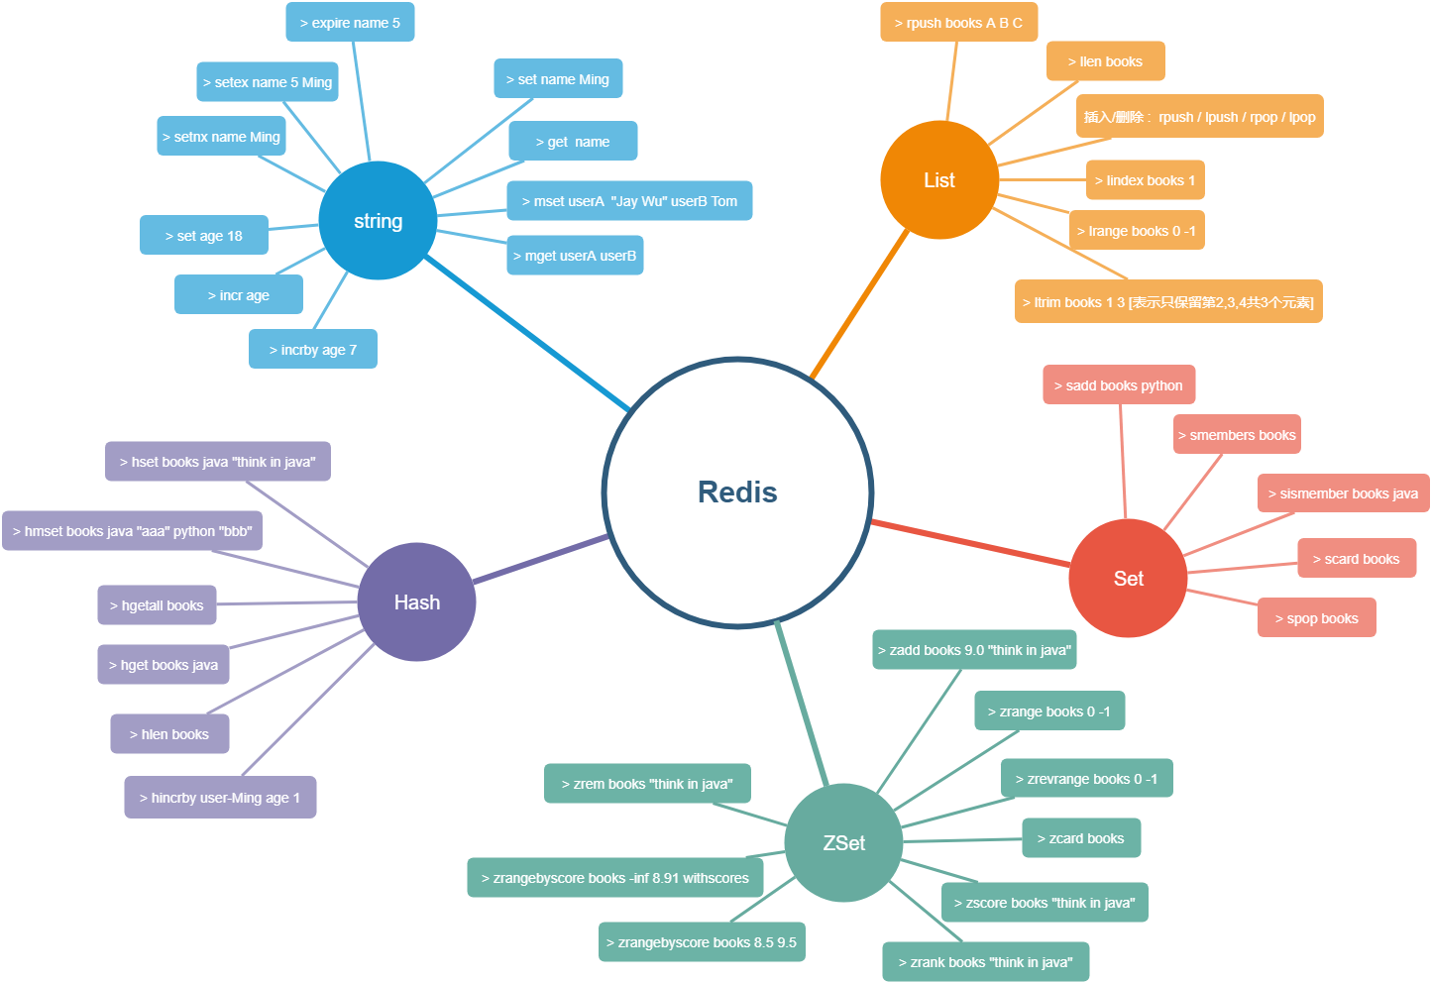
整数最大是Long.Max(9223372036854775807)
字符串最大可容纳：512Mb
List列表本质是链表，index索引查询是O(N)，删除效率是O(1)
（lindex books 1）查找索引index为1的元素（效率低，慎用）
（lrange books 0 -1）获取所有元素（遍历列表，低效，慎用）
所有的range操作， 都是闭区间（不是左闭右开）
刚出来的Redis 5.0 还新增了一个`streams` 数据结构，但是不算特别稳定，可以研究一下。
Data structure

Slide 7
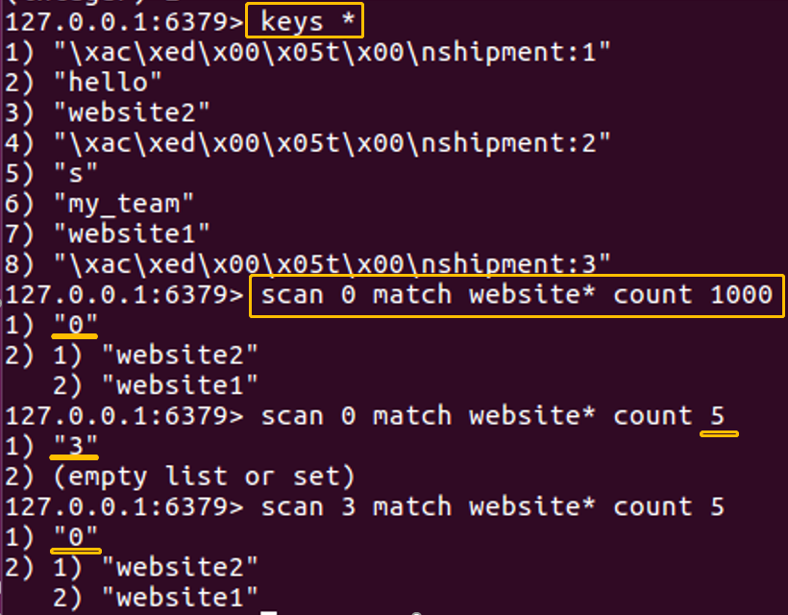
Analyze
TTL
DB
设置过期时间
expire <key> <seconds>
查看当前db的key数量
dbsize
查看过期时间
ttl <key>
选择database
select <db Index>
清空（所有的）数据库
flushdb / flushall
KEYS
SCAN
遍历所有key
keys *
根据正则匹配
scan <cursor> match <正则> count <查询行数>
hscan/zscan/sscan …..
根据正则匹配
keys *shipment

Slide 8
内容
Springboot中使用Redis
自定义序列化策略
Jedis实现分布式锁
Redis 应用

Slide 9
背景小知识
org.springframework.boot.spring-boot-starter
Jedis vs Lettuce
Springboot 与redis库：
org.springframework.data.spring-data-redis
redis.clients.jedis / io.lettuce.lettuce-core
Springboot 1.4 将redis相关库命名修改：
两者同为Java客户端
spring-boot-starter-redis
spring-boot-starter-data-redis
Jedis 基于Java，在实现上是直接连接Redis-Server，在多个线程共享一个Jedis实例时，线程不安全。So，如果想在多线程环境下使用Jedis，需要使用线程池，每个线程都使用自己的Jedis实例，当连接数增多时，会消耗较多的物理资源。
Springboo 2.x，也将其内部的默认java Redis client 端，更换了！
Jedis
Lettuce
SpringTemplate与 Jedis：
Jedis是Redis官方推荐的面向Java的操作Redis的客户端，而RedisTemplate是SpringDataRedis中对JedisApi的高度封装。
SpringDataRedis相对于Jedis来说可以方便地更换Redis的Java客户端，比Jedis多了自动管理连接池的特性，方便与其他Spring框架进行搭配使用如：SpringCache
Lettuce 是线程安全的、可伸缩的 Redis客户端，支持同步、异步和响应式模式。在多线程共享同一个connection实例时，不必担心多线程并发问题。基于Netty NIO框架，支持Redis一些高级功能如：Sentinel，集群，流水线，自动重连和Redis数据模型。

Slide 10
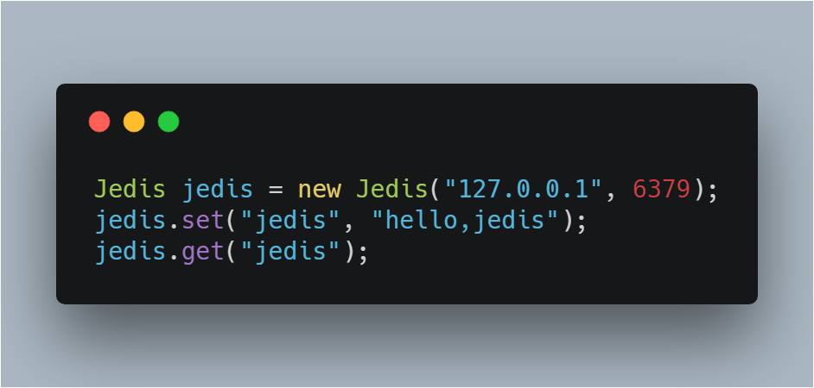


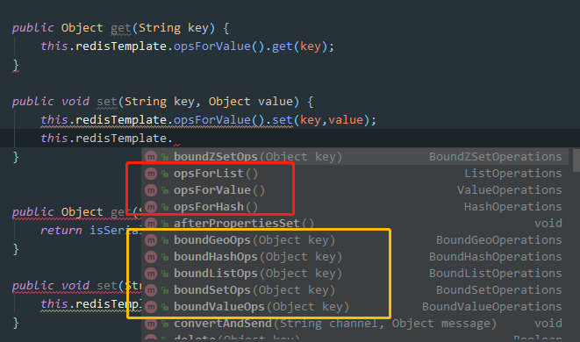

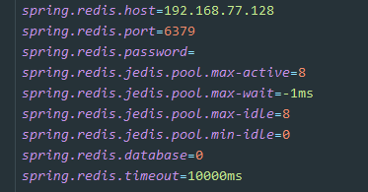
基础整合
基础库：
redis.clients:jedis:2.9.0
spring-boot-starter-data-redis

Slide 11

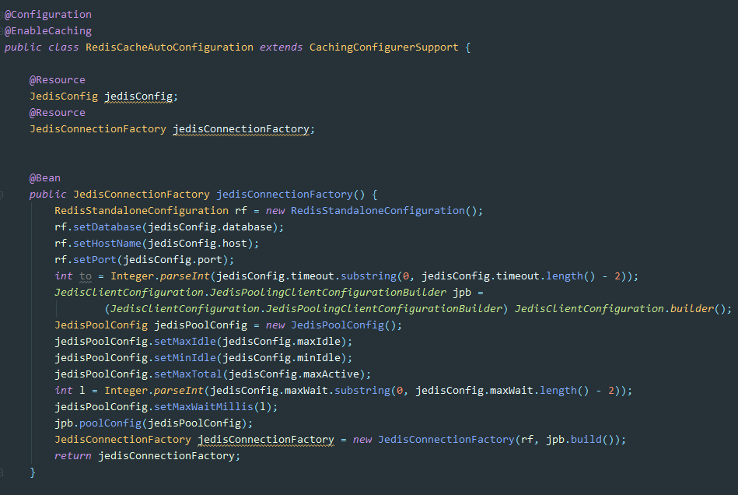
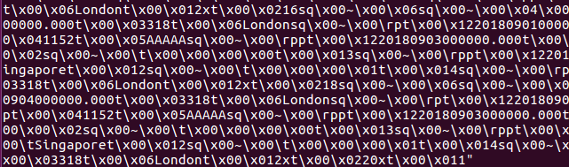

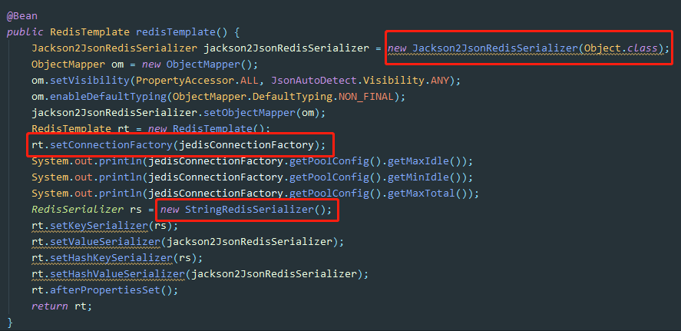
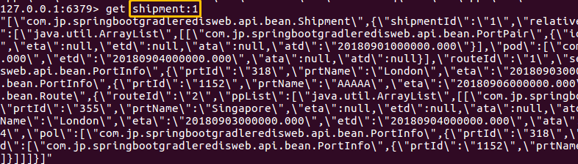
切换redis client配置
切换Factory和序列化
默认：
connectionFactory：Lettuce
key序列化：类似hash+key的方式
value序列化：Lettuce对象序列化
connectionFactory：Jedis
key序列化：直接转string的方式
value序列化：Jackson序列化

Slide 12
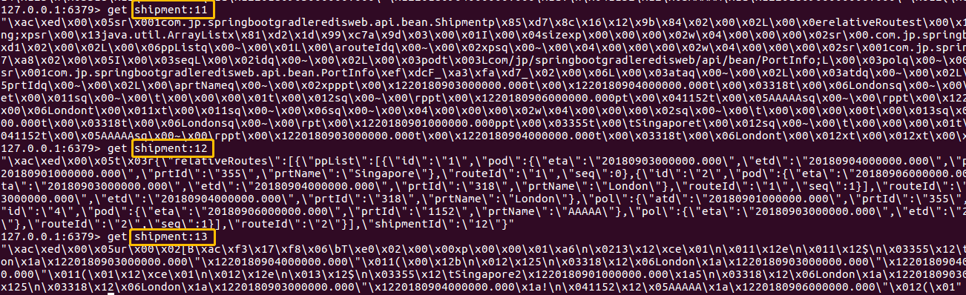

自定义序列化
默认序列化
Json序列化
Protostuff序列化
（protostuff-core/runtime）

Slide 13
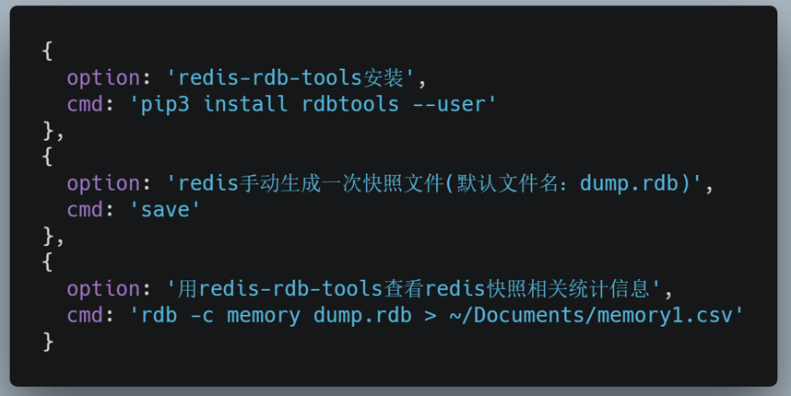
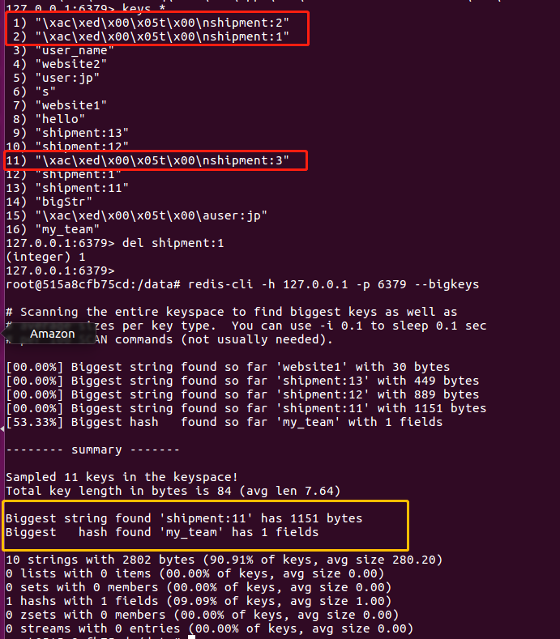
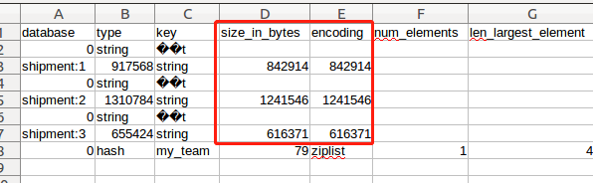
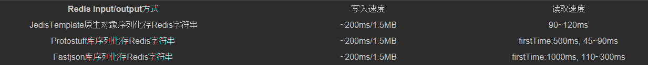
序列化效率分析
相关命令（bigkeys）
Redis-rdb-tools安装与使用
redis-cli -h 127.0.0.1 -p 6379 –-bigkeys
# 每隔 100 条 scan 指令就会休眠 0.1s，ops 就不会剧烈抬升，但是扫描的时间会变长
redis-cli -h 127.0.0.1 -p 6379 –-bigkeys -i 0.1
无法读取特别庞大的value
以及特殊字符串的key
效率分析

Slide 14
Redis 分布式锁
原理
应对场景
多客户端并发访问并update redis cache data.
利用redis-cli setnx去获取锁并定义过期时间，然后做操作， 最终将锁销毁。有锁，就等待并重试，无锁，就上锁，然后做操作。
实现
案例
在Springboot场景下，effert最小、最符合目前主流解决方案的方式：利用JedisConnectionFactory，得到connection中的原生Jedis对象，在利用其setnx特性来实现。
对用户年龄进行update。

Slide 15
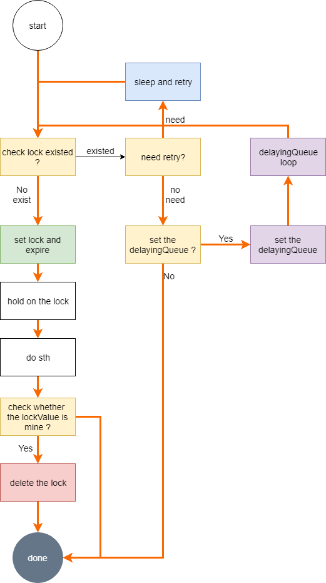
Implementation
Redis 在高版本有一个set 命令，可以同时做两件事：判断是否存在某个key，如果这个key不存在，就set一个value给这个key，并且设置这个key的过期时间。
我们利用Jedis 可以实现这个命令，而在Springboot中使用获取Jedis 对象，除了直接了当地使用Jedis库，还有从已有的redisTemplate获取nativeConnection 得到。
配合Jedis支持的Lua语句，快捷实现 “compare and delete”的过程，避免删除别的线程获取的锁。

Slide 16
内容
RDB与AOF
Redis与MySql的集群方案
持久化与集群方案

Slide 17

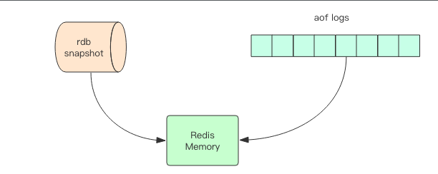
RDB 与 AOF
RDB vs AOF
快照（RDB）
一次全量备份
快照是内存数据的二进制序列化形式，在存储上非常紧凑。
在指定的时间间隔内将内存中的数据集快照写入磁盘，它恢复时是将快照文件直接读到内存里，Redis会单独创建（fork）一个子进程来进行持久化，会先将数据写入到一个临时文件中，待持久化过程都结束了，再用这个临时文件替换上次持久化好的文件。整个过程中，主进程是不进行任何IO操作的，这就确保了极高的性能。
如果需要进行大规模数据的恢复，且对于数据恢复的完整性不是非常敏感，那RDB方式要比AOF方式更加的高效。RDB的缺点是最后一次持久化后的数据可能丢失。
AOF日志
连续增量备份
AOF日志记录的是内存数据修改的指令记录文本。
AOF日志 在长期运行过程中，会变得无比庞大，数据库重启时需要加载AOF日志进行指令重放，这个时间相当漫长， 所以需要定期进行AOF重写，给AOF日志进行瘦身。

Slide 18
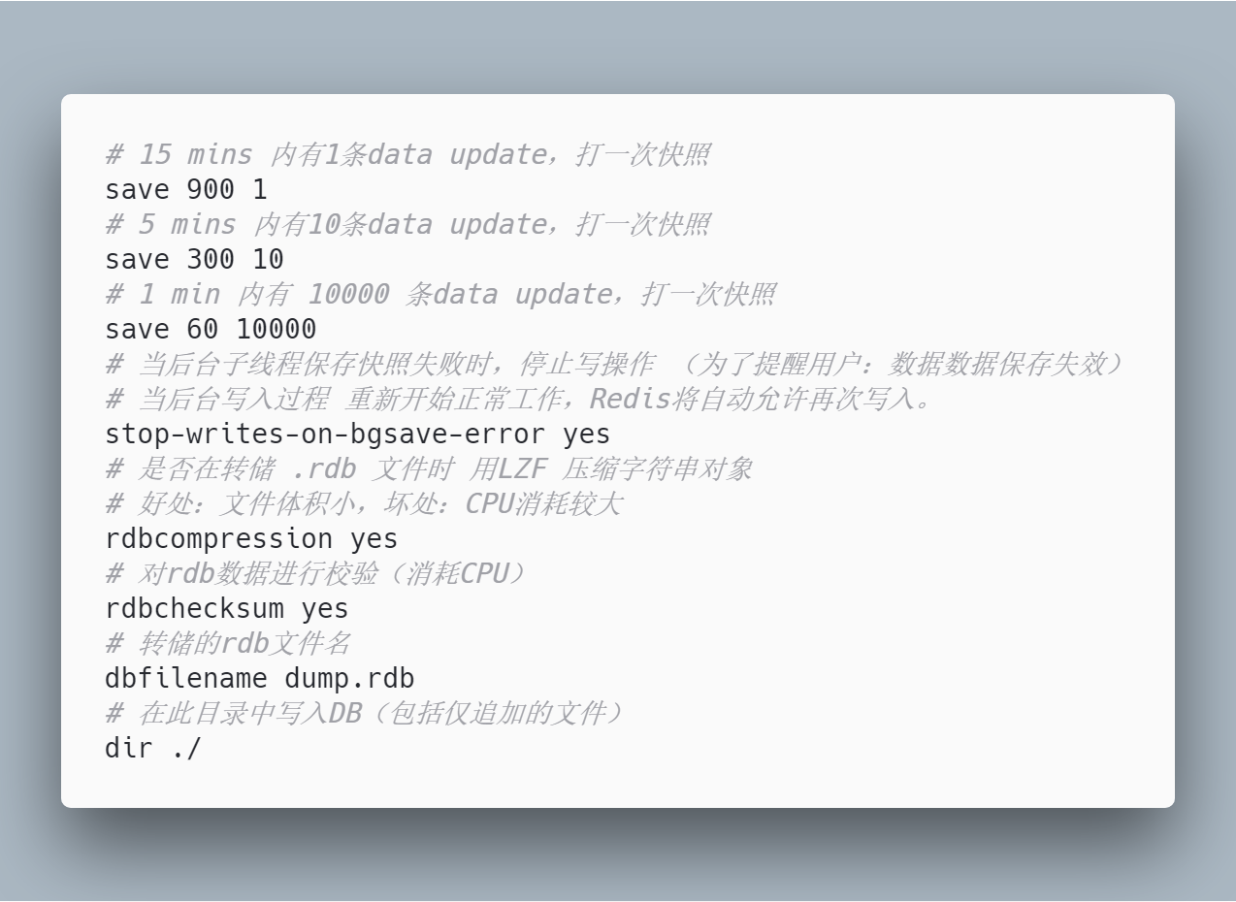
RDB相关
默认配置
相关命令
save: 阻塞IO并全力保存rdb
bgsave: fork一个子进程，不阻塞IO
lastsave：获取最后一次成功执行快照的时间
config get dir: 获取当前操作目录
config set save “”: 动态停止rdb命令
Redis-rdb-tools数据分析工具 安装与使用

Slide 19
Cache与DB集群方案
写DB后缓存失效
同步更新cache和数据库
一切先更新cache，有空再同步DB
方案一
方案二
方案三

Slide 20
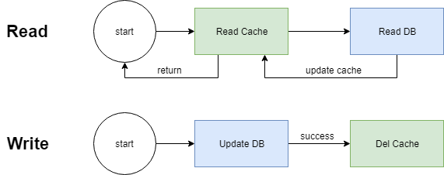
写DB后缓存失效
读数据时，先查Redis，Redis没有，就去查（Redis数据加上expire时间）
写数据时，先更新MySql，更新成功后，让Redis失效
MySql的写是带锁的。
Redis中的Data在MySql没有update完毕之前，都是存在着旧数据。

Slide 21
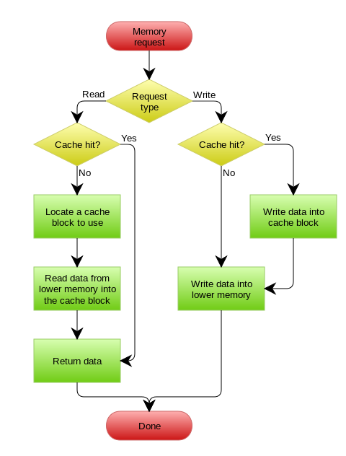
同步更新cache和数据库
查询操作时，如果缓存失效或不存在，就更新缓存
更新数据时：
如果没有命中缓存，直接更新数据库（不更新cache），然后返回
如果命中缓存，先更新缓存，再由Cache自己更新DB（同步操作：更新缓存 --> 更新DB）

Slide 22
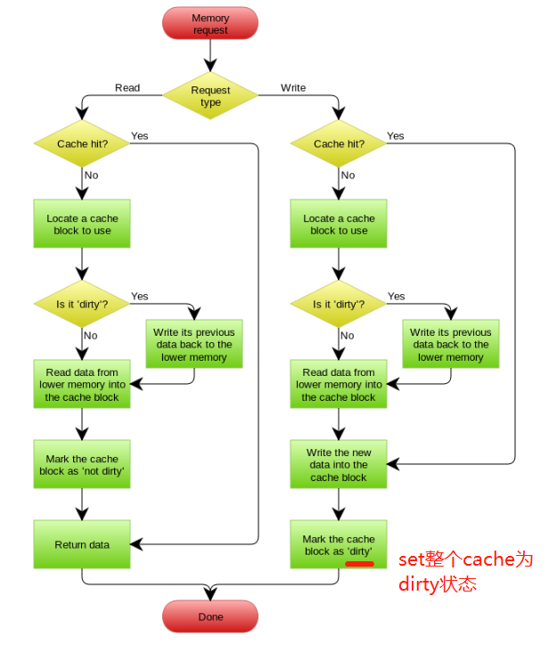
一切先更新cache，有空再同步DB
更新时，无论如何最终都会update cache为dirty。
读取时，如果发现cache是dirty的，那就去同步数据到mysql，最终update为 no dirty。

Slide 23
Thank you
相关Demo
From Jasper Wu
https://github.com/androidjp/spring-boot-gradle-redis-web

